Slide 1
ODBC <MYSQL>
無現金支付組－資管三 陸柏宏

Slide 2
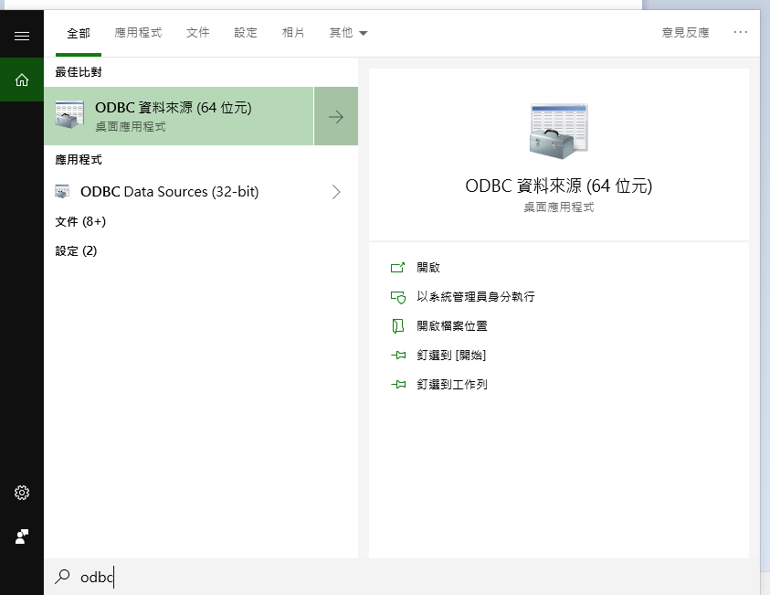
Win10 搜尋ODBC

Slide 3
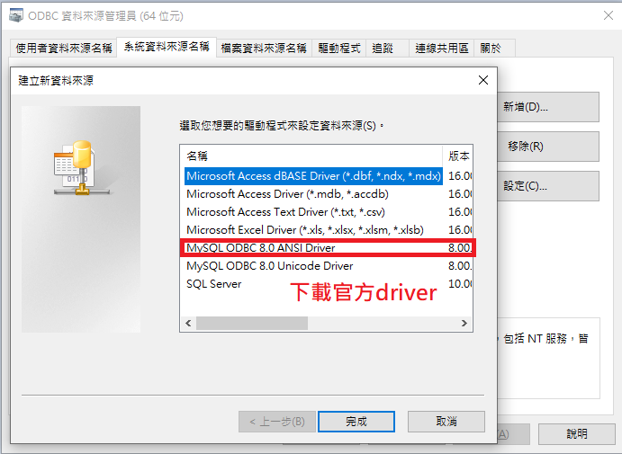
新增資料來源 官方driver

Slide 4
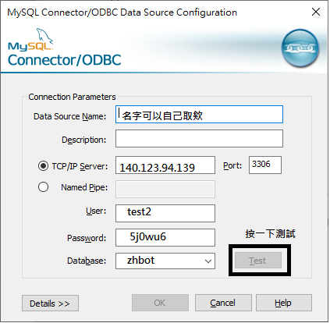
設定database

Slide 5
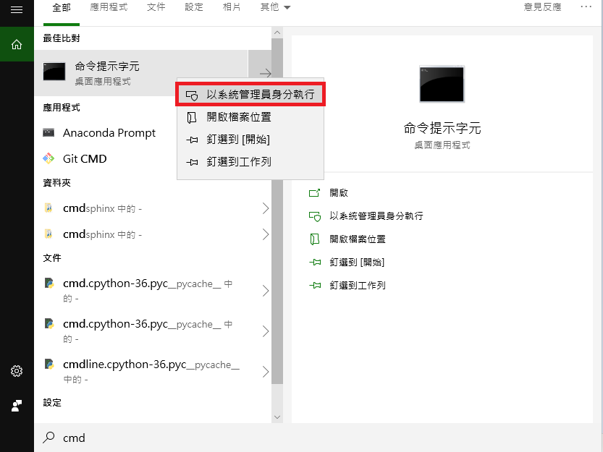
系統管理員開啟command line

Slide 6
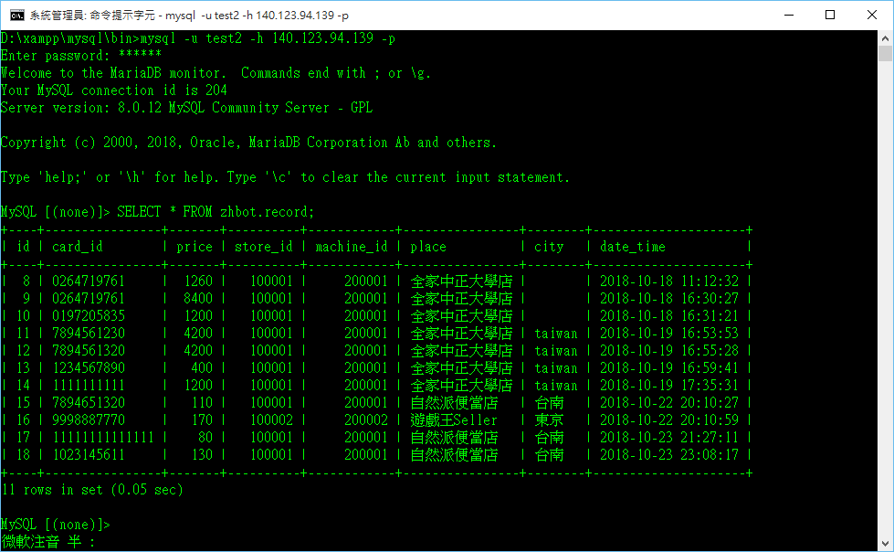
code
Notes:
Mysql –u test2 –h 140.123.94.139 –p
5j0wu6

